Slide 1
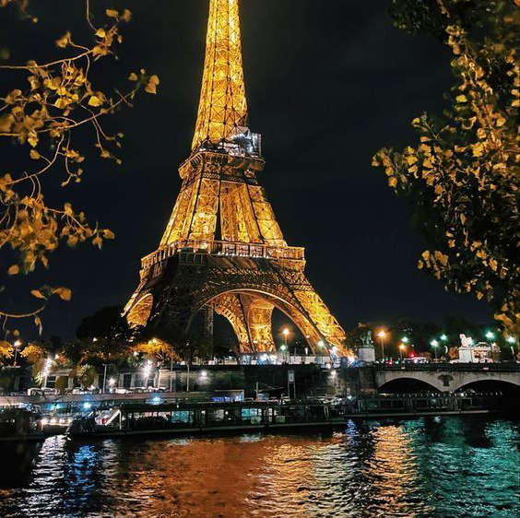
Découvrir la tour Eiffel
Ανακαλύπτω τον πύργο του Άιφελ

Slide 2
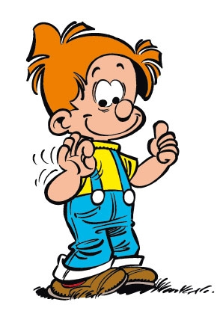
Δε νομίζω πως ξέρετε…
Une question :
Les enfants,
à Paris il y a beaucoup de beaux monuments.
Mais, savez-vous lequel est le plus connu dans le monde entier ?
Παιδιά,
στο Παρίσι υπάρχουν πολλά όμορφα μνημεία.
Αλλά, ξέρετε ποιο είναι το πιο γνωστό σε όλο τον κόσμο;

Slide 3
Et une devinette :
Λοιπόν, Bill άκουσε με προσοχή :
Je suis une grande dame de fer et le monument le plus célèbre de Paris
Qui suis-je?
Μας έχεις τρελάνει με τις ερωτήσεις και τα αινίγματα, Boule…

Slide 4
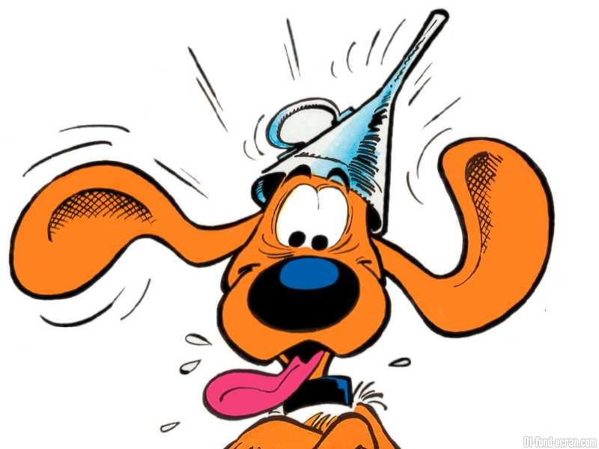
La tour Eiffel, symbole et monument emblématique de Paris et de la France depuis 1889, année de son inauguration.
Ο πύργος του Άιφελ, σύμβολο και εμβληματικό μνημείου του Παρισιού και της Γαλλίας από το 1889 που εγκαινιάστηκε.
Πόσο παλιό είναι αυτό το μνημείο;;;

Slide 5
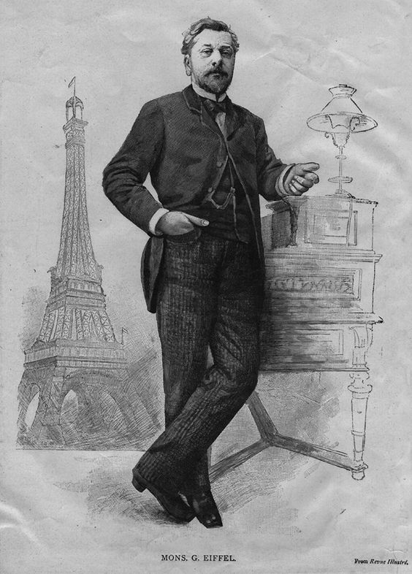
Un peu d’Histoire= Λίγη Ιστορία
Gustave Eiffel construit la tour Eiffel entre 1887 et 1889 pour l'Exposition universelle de 1889, organisée à Paris, mais aussi pour le centenaire de la Révolution française.
Ο Γουστάβος Άιφελ κατασκευάζει τον πύργο του Άιφελ από το 1887 μέχρι το 1889 για την Διεθνή Έκθεση του 1889, που οργανώθηκε στο Παρίσι, αλλά και για τα 100 χρόνια από τη Γαλλική Επανάσταση.
Εγώ είμαι αυτός!

Slide 6
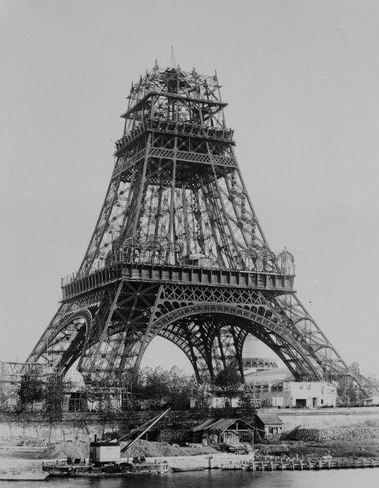
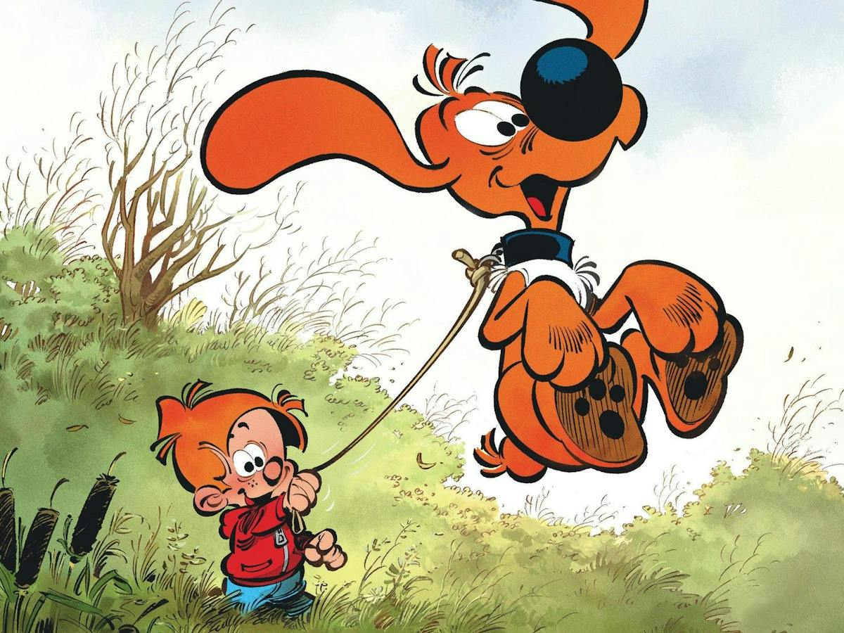
Achevée en un temps record de
2 ans, 2 mois et 5 jours!!!
Ολοκληρώθηκε σε χρόνο ρεκόρ δηλαδή σε 2 χρόνια, 2 μήνες και 5 ημέρες!!!
Mon dieu, πότε πρόλαβαν ;;

Slide 7
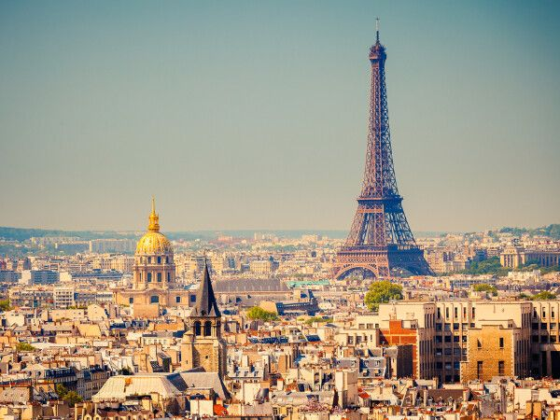
Ο πύργος του Άιφελ:
Όταν φτιάχτηκε ήταν το ψηλότερο κτίριο στον κόσμο με ύψος 300 μέτρα (τον τίτλο αυτό τον κράτησε έως το 1931).
Είναι μεταλλικός και έχει κατασκευαστεί από σίδηρο.
Αρχικά η κατασκευή του προκάλεσε πάρα πολλά αρνητικά σχόλια στη Γαλλία.
Εξακολουθεί έως σήμερα να είναι το υψηλότερο κτίριο στη Γαλλία.
Είναι το μνημείο με τους περισσότερους επισκέπτες στον κόσμο.
Συναρπάζει φυσικά τα παιδιά.

Slide 8
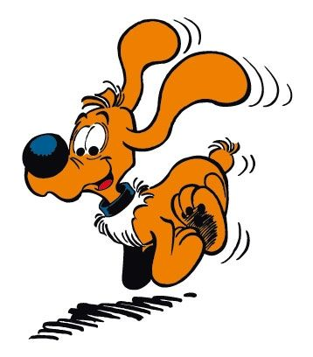
Comment dessiner la tour Eiffel Πως να σχεδιάσετε τον πύργο του Άιφελ
https://www.familiscope.fr/activites-enfant/coloriage-imprimer/video-comment-dessiner-la-tour-eiffel-22939
Κάνω κλικ στο σύνδεσμο, παίρνω χαρτί και μολύβι και ξεκινάω να σχεδιάζω!
Chouette!!!

Slide 9
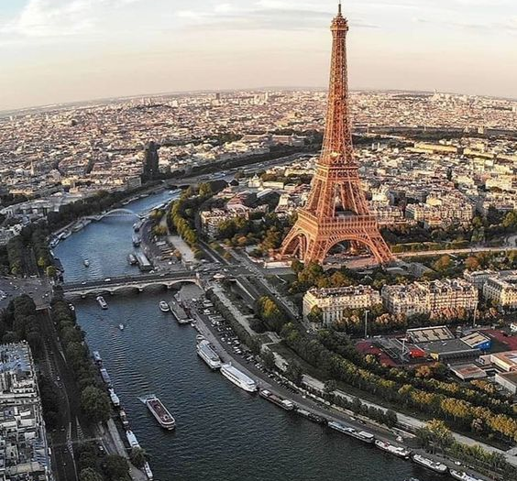
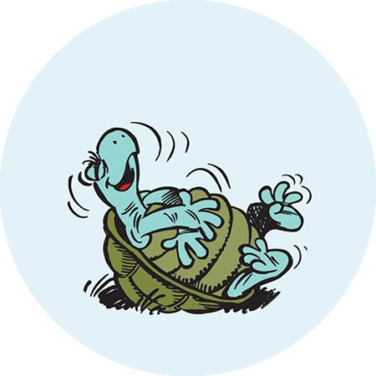
Και τώρα κουίζ από την Caroline, δηλαδή εμένα, δηλαδή τη χελώνα!!

Slide 10
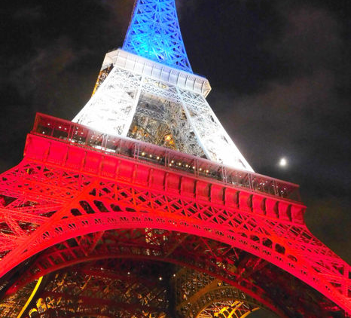
Quiz: Connaissez-vous bien la tour Eiffel?

Slide 11
Γιατί φτιάχτηκε ο πύργος του Άιφελ;
Α) Για να δείξει το καλλιτεχνικό πνεύμα των Γάλλων
Β) Για τη Διεθνή Έκθεση του 1889 και για τα 100 χρόνια από τη Γαλλική Επανάσταση

Slide 12
Πόσο καιρό διήρκεσε η κατασκευή του;
Α) 6 χρόνια
Β) 2 χρόνια

Slide 13
Το έργο του Γουστάβου Άιφελ κέρδισε κατευθείαν το θαυμασμό όλων των Γάλλων;
Α) Ναι, κάποιοι το ονόμασαν το 8^{ο} θαύμα του κόσμου!
Β) Όχι, πολλοί το χαρακτήρισαν πανάσχημο σκελετό!

